Slide 1
CHỦ ĐIỂM HỌC KÌ II
Chủ điểm 1: Bảo vệ Tổ quốc
Chủ điểm 2: Sáng tạo
Chủ điểm 3: Nghệ thuật
Chủ điểm 4: Lễ hội
Chủ điểm 5: Thể thao
Chủ điểm 6: Ngôi nhà chung
Chủ điểm 7: Bầu trời và mặt đất

Slide 2
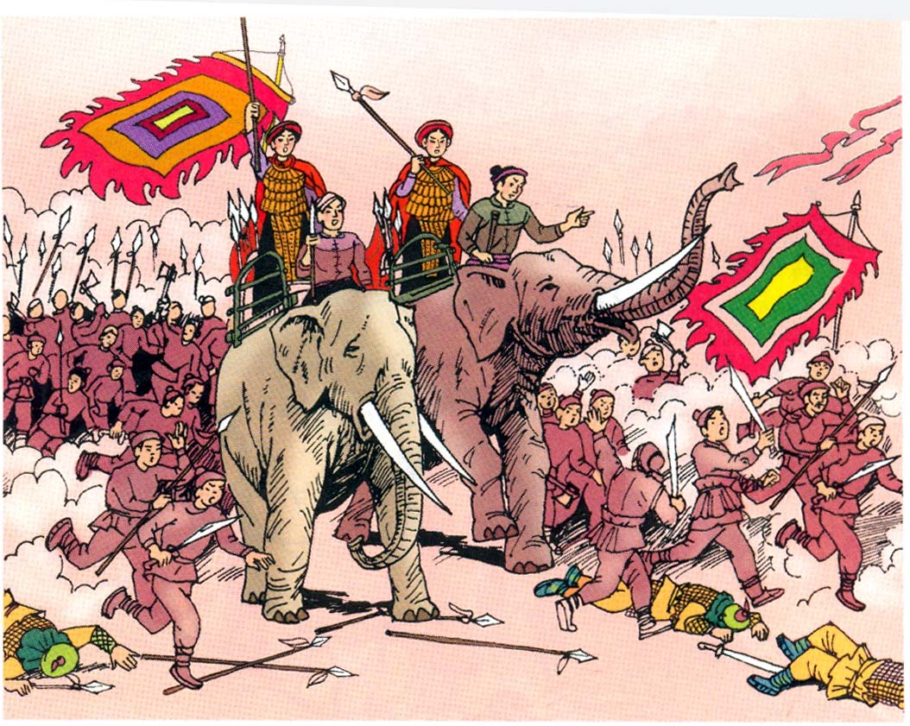
TRƯỜNG TIỂU HỌC GIANG BIÊN
TẬP ĐỌC
HAI BÀ TRƯNG

Slide 3
Hai Bà Trưng
1. Thuở xưa, nước ta bị giặc ngoại xâm đô hộ. Chúng thẳng tay chém giết dân lành, cướp hết ruộng nương màu mỡ. Chúng bắt dân ta lên rừng săn thú lạ, xuống biển mò ngọc trai, khiến bao người thiệt mạng vì hổ báo, cá sấu, thuồng luồng,... Lòng dân oán hận ngút trời, chỉ chờ dịp vùng lên đánh đuổi quân xâm lược.
2. Bấy giờ, ở huyện Mê Linh có hai người con gái tài giỏi là Trưng Trắc và Trưng Nhị. Cha mất sớm, nhờ mẹ dạy dỗ, hai chị em đều giỏi võ nghệ và nuôi chí giành lại non sông. Chồng bà Trưng Trắc là Thi Sách cũng cùng chí hướng với vợ. Tướng giặc Tô Định biết vậy, bèn lập mưu giết chết Thi Sách.
3. Nhận được tin dữ, Hai Bà Trưng liền kéo quân về thành Luy Lâu, hỏi tội kẻ thù. Trước lúc chẩy quân, có người xin nữ chủ tướng cho mặc đồ tang. Trưng Trắc trả lời:
- Không! Ta sẽ mặc giáp phục thật đẹp để dân chúng thêm phấn khích, còn giặc trông thấy thì kinh hồn.
- Hai Bà Trưng bước lên bành voi. Đoàn quân rùng rùng lên đường. Giáo lao, cung nỏ, rìu búa, khiên mộc cuồn cuộn tràn theo bóng voi ẩn hiện của Hai Bà. Tiếng trống đồng dội lên vòm cây, đập vào sườn đồi, theo suốt đường hành quân.
4. Thành trì của giặc lần lượt sụp đổ dưới chân của đoàn quân khởi nghĩa. Tô Định ôm đầu chạy về nước. Đất nước ta sạch bóng quân thù. Hai Bà Trưng trở thành hai vị anh hùng chống ngoại xâm đầu tiên trong lịch sử nước nhà.

Slide 4
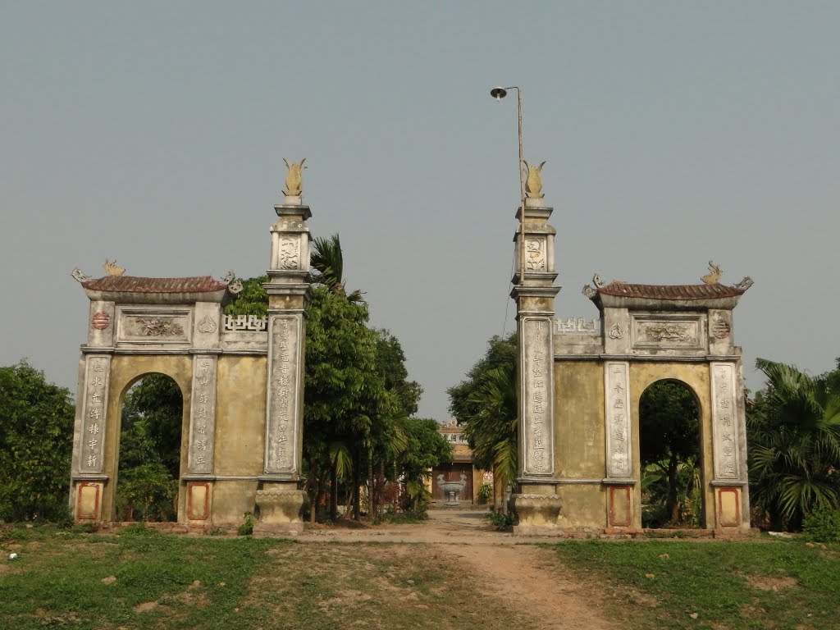
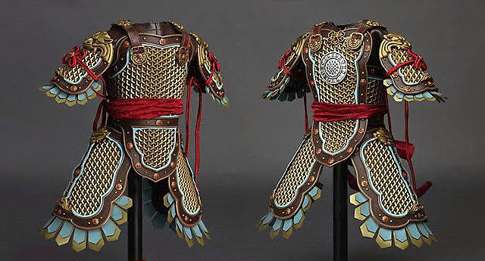
GIẢI NGHĨA TỪ
- Giặc ngoại xâm:
giặc từ nước ngoài đến xâm chiếm.
- Đô hộ:
thống trị nước khác.
- Luy Lâu:
vùng đất nay thuộc huyện Thuận Thành, tỉnh Bắc Ninh.
- Trẩy quân:
đoàn quân lên đường.
- Giáp phục:
đồ bằng da hoặc kim loại mặc khi ra trận để che đỡ, bảo vệ thân thể..
- Phấn khích:
phấn khởi, hào hứng.

Slide 5
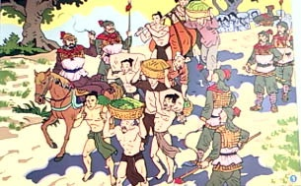
1. Thuở xưa, nước ta bị giặc ngoại xâm đô hộ. Chúng thẳng tay chém giết dân lành, cướp hết ruộng nương màu mỡ. Chúng bắt dân ta lên rừng săn thú lạ, xuống biển mò ngọc trai, khiến bao người thiệt mạng vì hổ báo, cá sấu, thuồng luồng,... Lòng dân oán hận ngút trời, chỉ chờ dịp vùng lên đánh đuổi quân xâm lược.
TÌM HIỂU BÀI
1. Nêu những tội ác của giặc ngoại xâm đối với dân ta.

Slide 6
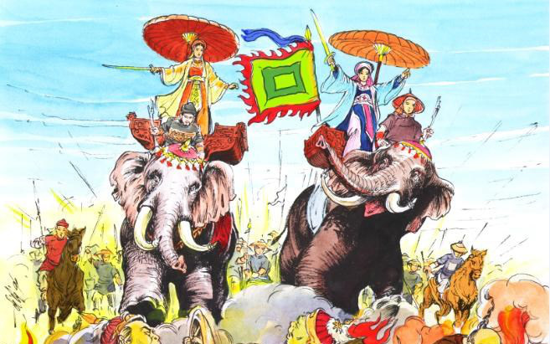
2. Bấy giờ, ở huyện Mê Linh có hai người con gái tài giỏi là Trưng Trắc và Trưng Nhị. Cha mất sớm, nhờ mẹ dạy dỗ, hai chị em đều giỏi võ nghệ và nuôi chí giành lại non sông. Chồng bà Trưng Trắc là Thi Sách cũng cùng chí hướng với vợ. Tướng giặc Tô Định biết vậy, bèn lập mưu giết chết Thi Sách.
3. Theo em, vì sao Hai Bà Trưng khởi nghĩa?
2. Hai Bà Trưng có tài và chí lớn như thế nào?
Vì Hai Bà yêu nước, thương dân, căm thù giặc đã giết hại ông Thi Sách, gây bao tội ác với nhân dân và mong muốn giành lại non sông đất nước.

Slide 7
3. Nhận được tin dữ, Hai Bà Trưng liền kéo quân về thành Luy Lâu, hỏi tội kẻ thù. Trước lúc chẩy quân, có người xin nữ chủ tướng cho mặc đồ tang. Trưng Trắc trả lời:
- Không! Ta sẽ mặc giáp phục thật đẹp để dân chúng thêm phấn khích, còn giặc trông thấy thì kinh hồn.
- Hai Bà Trưng bước lên bành voi. Đoàn quân rùng rùng lên đường. Giáo lao, cung nỏ, rìu búa, khiên mộc cuồn cuộn tràn theo bóng voi ẩn hiện của Hai Bà. Tiếng trống đồng dội lên vòm cây, đập vào sườn đồi, theo suốt đường hành quân.
4. Hãy tìm những chi tiết nói lên khí thế của đoàn quân khởi nghĩa.

Slide 8
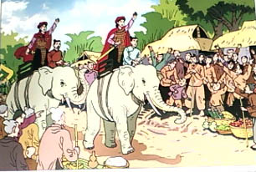
4. Thành trì của giặc lần lượt sụp đổ dưới chân của đoàn quân khởi nghĩa. Tô Định ôm đầu chạy về nước. Đất nước ta sạch bóng quân thù. Hai Bà Trưng trở thành hai vị anh hùng chống ngoại xâm đầu tiên trong lịch sử nước nhà.
Vì sao bao đời nay nhân dân ta tôn kính Hai Bà Trưng?
5. Em hãy nêu kết quả cuộc khởi nghĩa Hai Bà Trưng?
Hai Bà Trưng là hai vị anh hùng chống giặc ngoại xâm đầu tiên trong lịch sử nước nhà. Nhờ có Hai Bà mà đất nước được giải phóng, nhân dân được sống trong độc lập, tự do.
4

Slide 9

NỘI DUNG CHÍNH
Ca ngợi tinh thần bất khuất chống giặc ngoại xâm của Hai Bà Trưng và nhân dân ta.

Slide 10
Bà Trưng quê ở châu Phong
Giận người tham bạo thù chồng chẳng quên. Chị em nặng một lời nguyền,
Phất cờ nương tử thay quyền tướng quân,
Ngàn Tây nổi áng phong trần,
Ầm ầm binh mã xuống gần Long Biên.
Hồng quần nhẹ bức chinh yên,
Đuổi ngay Tô Định dẹp tan biên thành.
Đô kỳ đóng cõi Mê Linh,
Lĩnh Nam riêng một triều đình nước ta.
Ba thu gánh vác sơn hà,
Một là báo phục, hai là bá vương.
Uy danh động đến Bắc phương,
Hán sai Mã Viện lên đường tiến công.
Hồ Tây đua sức vẫy vùng,
Nữ nhi chống với anh hùng được nao?
Cấm Khê đến lúc hiểm nghèo,
Chị em thất thế cùng liều với sông.
Phục Ba mới dựng cột đồng,
Ải quan truyền dấu biên công cõi ngoài.
Trưng Vương vắng mặt còn ai?
Đi về thay đổi mặc người Hán quan.
Đại Nam Quốc Sử Diễn ca – Lê Ngô Cát

Slide 11
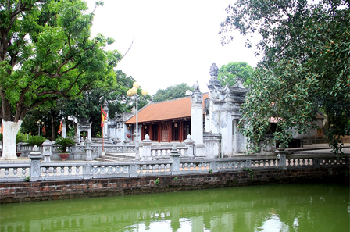
Di tích lịch sử Đền Hai Bà Trưng
(Mê Linh, Hà Nội)

Slide 12
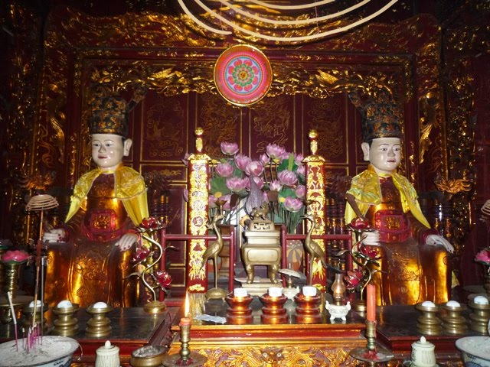
Tượng thờ Hai Bà Trưng

Slide 13
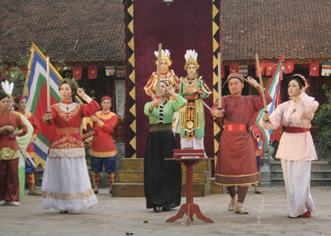
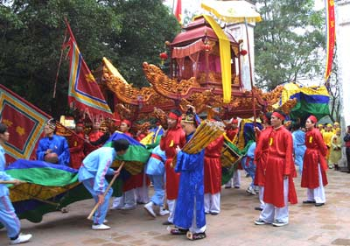
Từ ngày 3 tới ngày 6 tháng 2 âm lịch tại đền Đồng Nhân (quận Hai Bà Trưng, Hà Nội) diễn ra lễ hội tưởng nhớ công lao của hai Bà Trưng

Slide 14
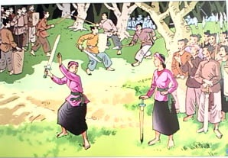
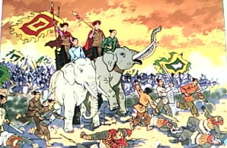
Dựa vào các tranh sau, kể lại từng đoạn câu chuyện Hai Bà Trưng:
1
2
3
4

